Slide 1
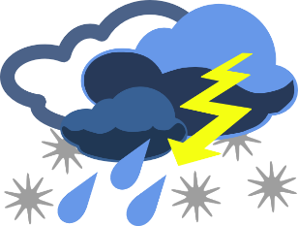
Quel temps
fait-il?

Slide 2
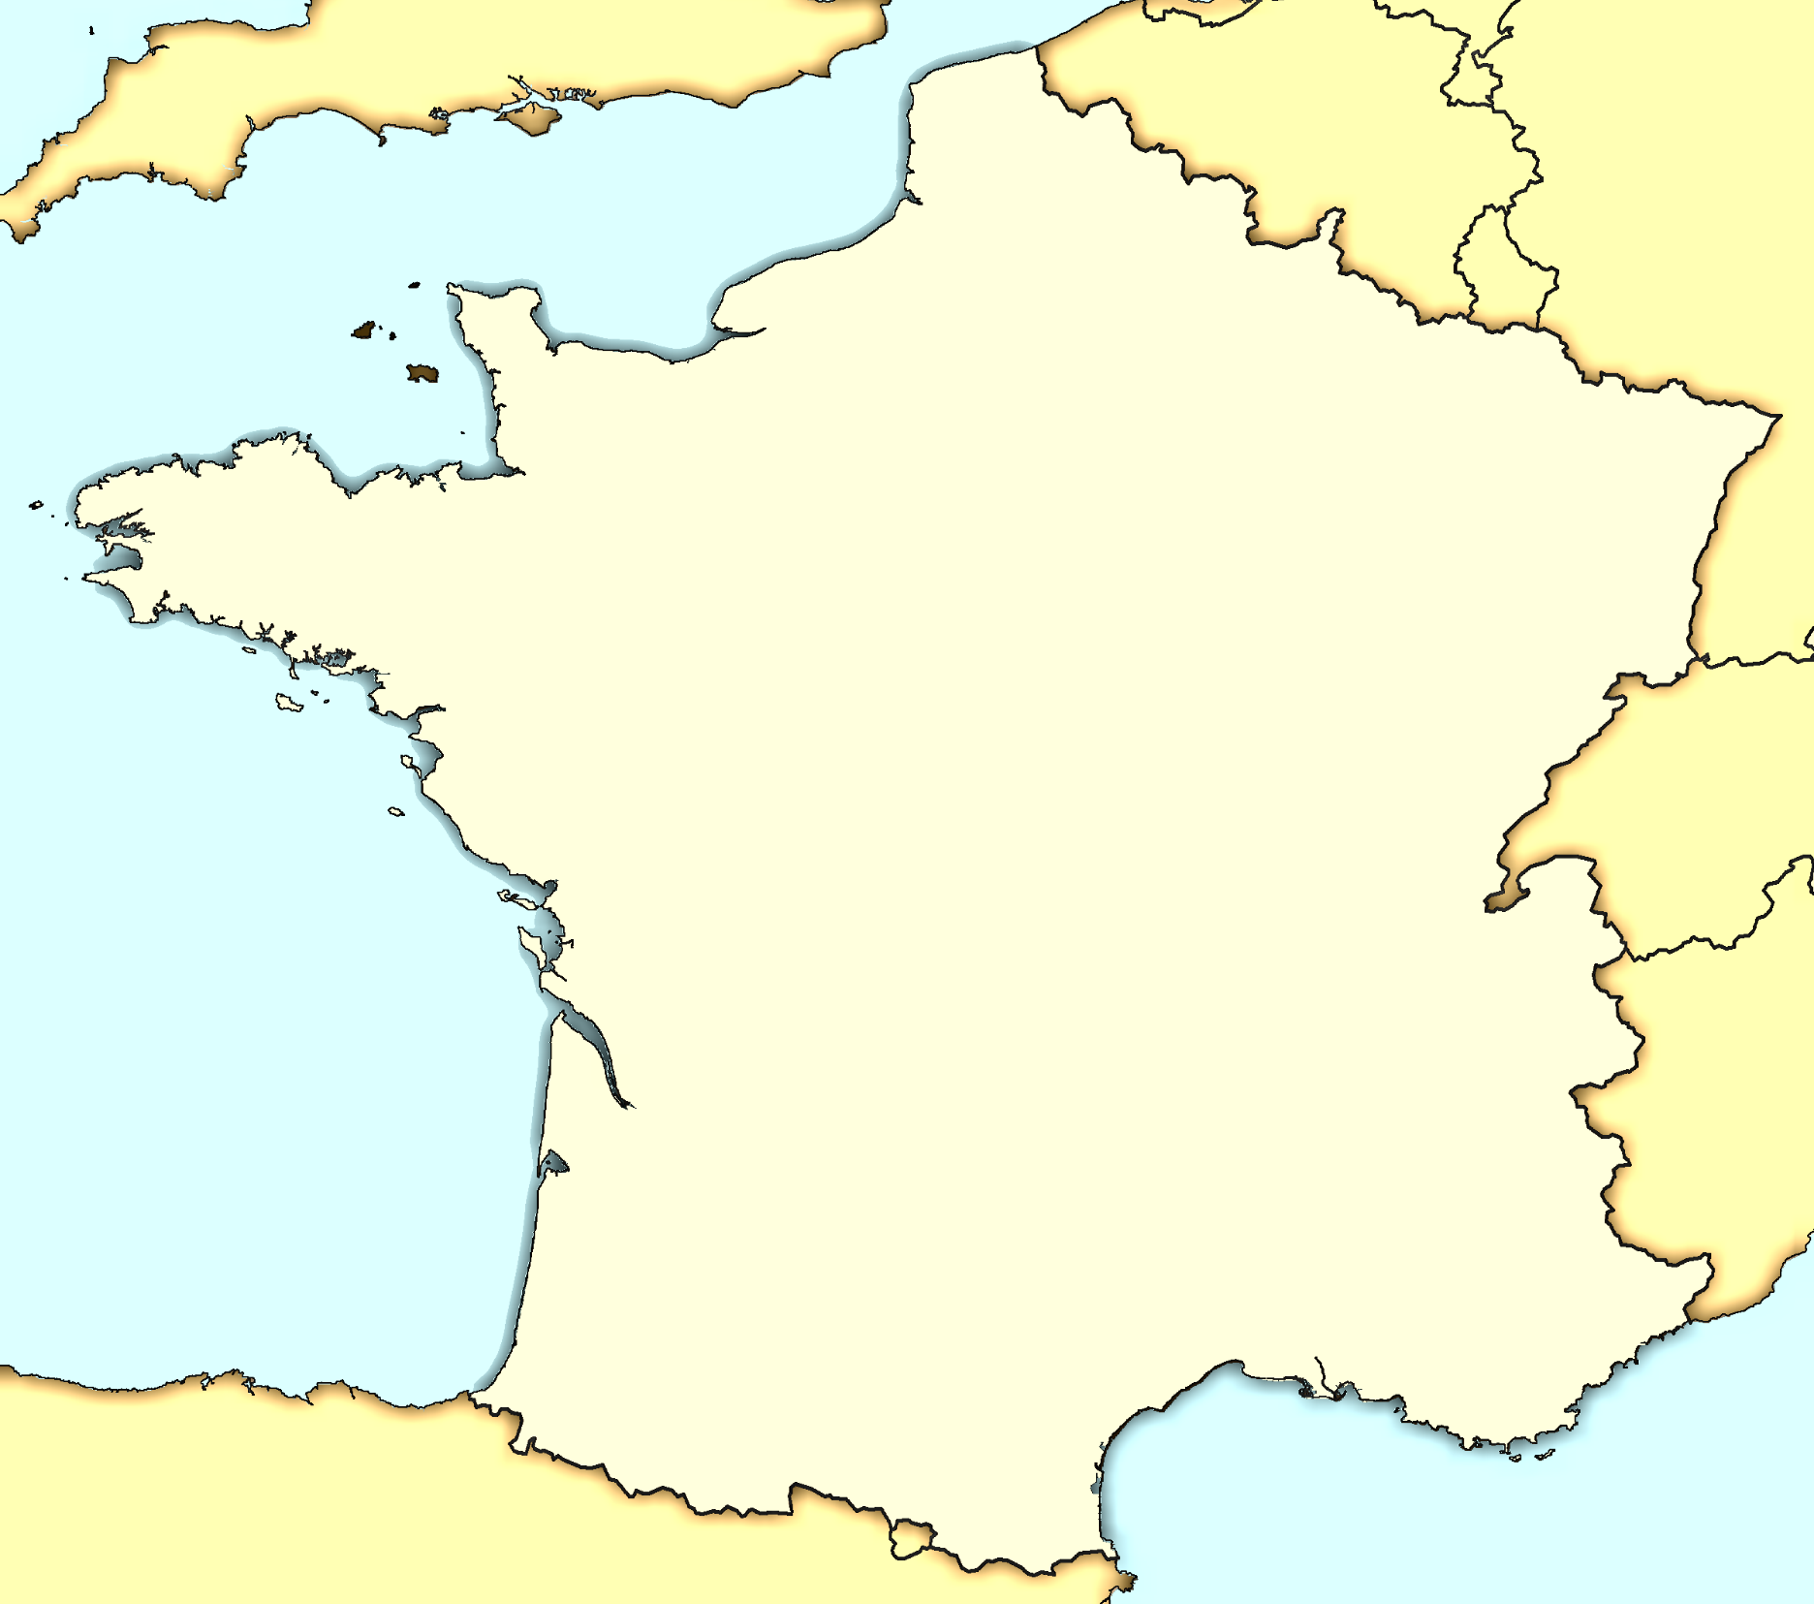








Quel temps fait-il?
Calais
Liège
Rouen
Rieux
Blois
Montbéliard
Bordeaux
Marseille
Notes:
Weather symbols appear with audio rhyming weather with place name.
This slide can be done several times, with pupils joining in.

Slide 3




À Blois….
À Bordeaux….
À Calais….
À Rouen….
À Rieux….
À Montbéliard…
À Liège….
À Marseille…
… il fait froid.
… il fait chaud/beau.
… il fait mauvais.
… il fait du vent.
… il pleut.
… il y a du brouillard.
… il neige.
… il fait du soleil.
Notes:
Slide with written answers for further pronunciation practice.
Click on the weather symbol to hear the audio again.

Slide 4


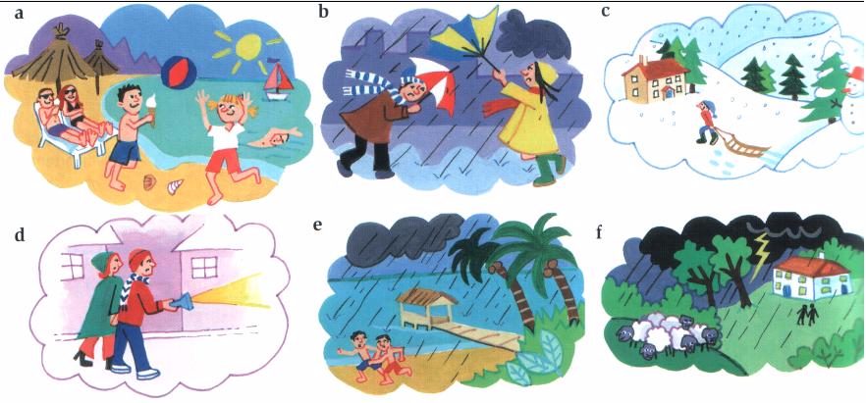
Écoutez and reliez les phrases avec les images.
1
2
3
4
5
6
b
e
a
c
f
d
Notes:
Click on each number and you hear several weather phrases that describe each picture.
Answers revealed when by individual mouse clicks.

Slide 5


Weather Song
Il fait chaud
Il fait mauvais
Il fait froid (clap clap)
Il y a du vent
Encore!
Il pleut
Il y a du soleil
Il neige
Il y a des nuages
Et un orage
Il y a du brouillard

Slide 6
Weather Song
Il fait …….
Il fait ………
Il fait ……. (clap clap)
Il y a du ……
……!
Il …….
Il y a du ……
Il ……..
Il y a des …….
Et un ………
Il y a du ………….
Notes:
https://www.youtube.com/watch?v=5I8KNtyZb4g
An alternative song, if you prefer.

Slide 7


